Slide 1
被掳先知以西结
南區證道堂
2021—2022 主日學

Slide 2
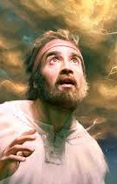
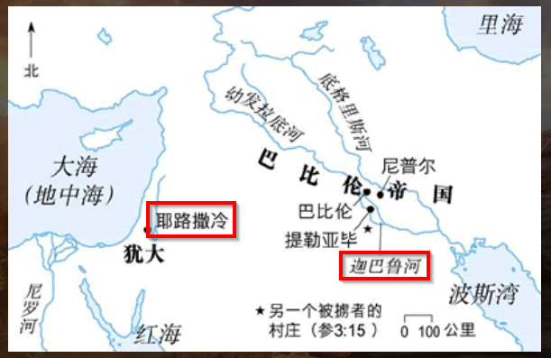
人物檔案
以西結」意即「神加力量」(God shall give strength）或「神是力量」
出生（主前 622 年） 被擄 (25歲） 被神呼召 (30歲）離世 (52歲）
妻子: 上帝忽然將他的妻子取去（24:15-18）
生活地點: 巴比倫東邊迦巴魯河, 住在某個猶太人的定居點里。 以西結當了22年先知，終生未回到耶路撒冷。
寫作年代：由他被擄之後第5年，30 歲，一直至到大約被擄后第 27 年結束。
Notes:
以西結的名字是「神加力量」（God shall give strength）或「神是力量」的意思，以西結的一生，都是在極度的艱難中忠心服侍上帝，的確是神加添他的力量。神對他說：「以色列家卻不肯聽從你，因為他們不肯聽從我；原來以色列全家是額堅心硬的人。看哪，我使你的臉硬過他們的臉，使你的額硬過他們的額。我使你的額像金鋼鑽，比火石更硬；他們雖是悖逆之家，你不要怕他們，也不要因他們的臉色驚惶。」（3：7-9）以西結自己也見證說：「耶和華的手在我身上大有能力。（3：14）
以西结先知在巴比伦和一部分被掳之民被安置在迦巴鲁河边，该地称“提勒亚毕”，是被掳犹大人的聚居点之一。被掳众民经历亡国、毁殿的痛苦，这时身居异乡，坐在巴比伦的河边，一想起锡安就哭了（诗篇137篇）。这时有假先知出现，发表假预言，说被掳期间不超过两年，巴比伦就要灭亡（耶28∶11，29∶8－10）。耶利米与以西结严峻、刺耳的预言很不受群众欢迎。直到元前586年，先知关于耶路撒冷必将灭亡的预言实现之后，被掳百姓对待先知的态度才有了改变。以西结先知，人虽被掳在巴比伦，但心却关怀着留在巴勒斯坦的同胞和圣城耶路撒冷的命运。他在巴比伦河边对众长老和被掳百姓的讲论和预言远远超出巴比伦一隅的范围而涉及巴勒斯坦和耶路撒冷全境。

Slide 3
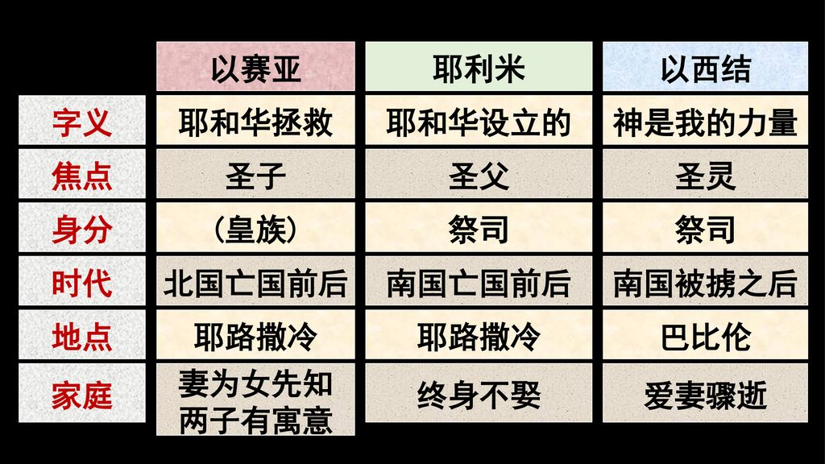
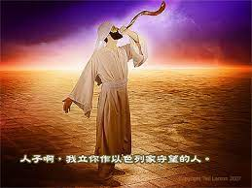
人物檔案
屬於祭司撒督的家族
角色: 先知、差遣者、传道人、守望者、哑仆人
同時代先知: 耶利米、但以理、哈巴谷、及西番雅
使命：將人帶回到神的旨意和與神對的關係里
信息：完全從 神而來 責備/警告/安慰/應許
Notes:
撒督是所羅門時代任命的祭司，祭司家族由撒督開始，直至千禧國度。

Slide 4
時代背景

Slide 5
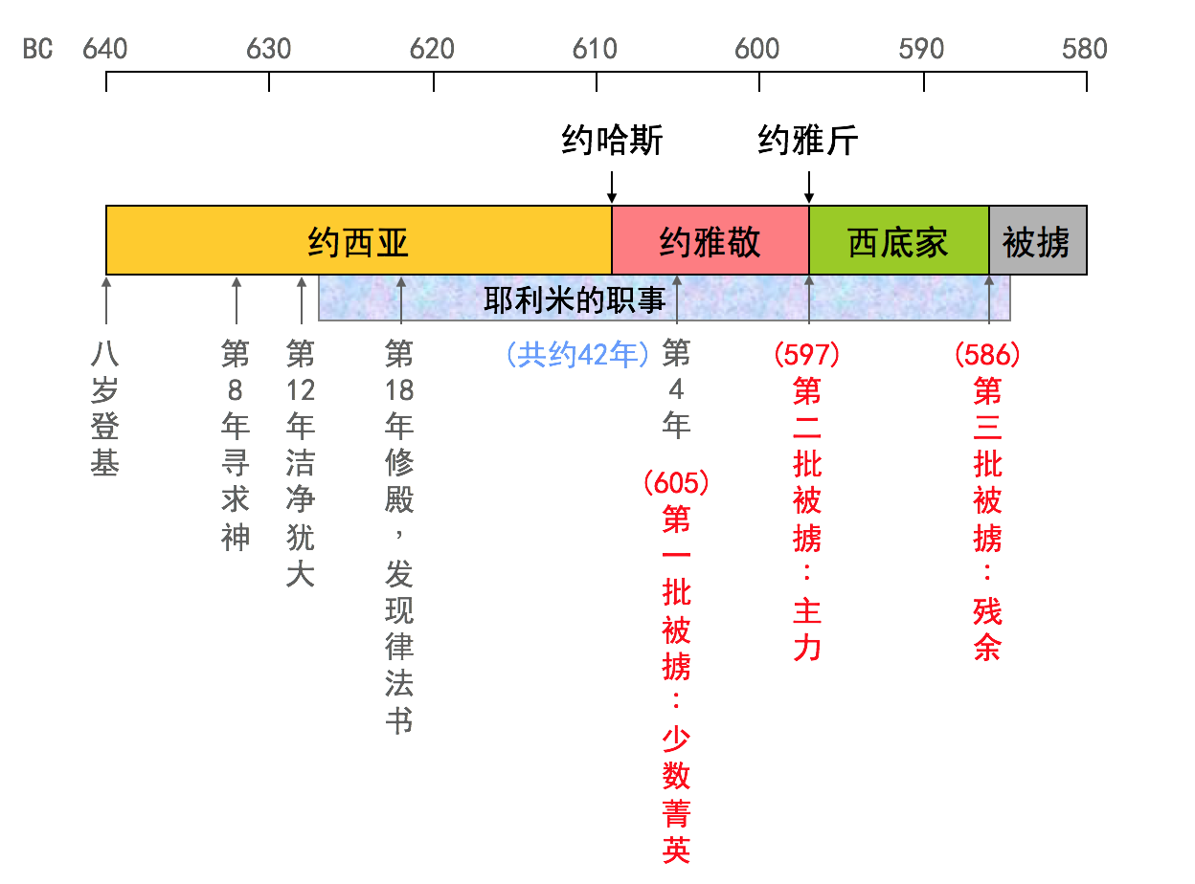
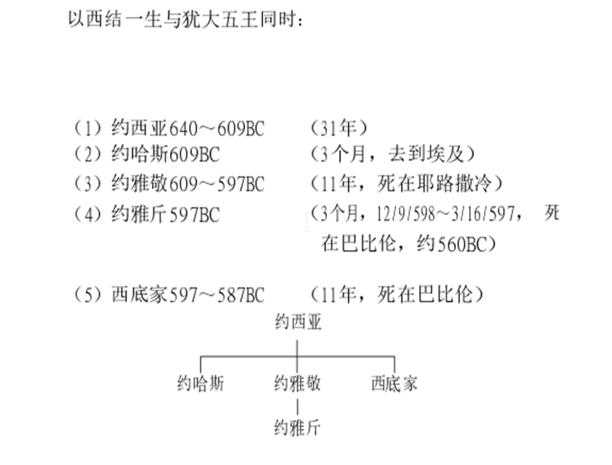
以西结的职事
Notes:
这时有假先知出现，发表假预言，说被掳期间不超过两年，巴比伦就要灭亡（耶28∶11，29∶8－10）。耶利米与以西结严峻、刺耳的预言很不受群众欢迎。直到元前586年，先知关于耶路撒冷必将灭亡的预言实现之后，被掳百姓对待先知的态度才有了改变。以西结先知，人虽被掳在巴比伦，但心却关怀着留在巴勒斯坦的同胞和圣城耶路撒冷的命运。他在巴比伦河边对众长老和被掳百姓的讲论和预言远远超出巴比伦一隅的范围而涉及巴勒斯坦和耶路撒冷全境。 [1]

Slide 6
猶大國三次 被巴比倫入侵
第一次 主前 605年
約雅敬作王 部份人民（年青貴族中的精英）被擄，其中包括但以理和三位朋友。
第二次 主前 597年
約雅斤作王 以西結便是在這次與約雅斤王等人被擄到巴比倫，當時他 25 歲
第三次 主前 586 年
西底家作王 所有以色列人被擄到巴比倫，燒毀聖殿和拆毀城牆，南國從此滅亡。
Notes:
第一次是在主前 605 年 ，當時部份人民（年青貴族中的精英）被擄，其中包括但以理和 三位朋友。 歷史背景：當時是約雅敬王（Johoiakim）當政，被巴比倫攻擊，約雅敬王「服事他三年， 然後背叛他」（王下 24：1）。 王下 24：1-4 記載： 耶和華使迦勒底軍、亞蘭軍、摩押軍，和亞捫人的軍來攻擊約雅敬，毀滅猶大，正 如耶和華藉他僕人眾先知所說的。這禍臨到猶大人，誠然是耶和華所命的，要將他 們從自己面前趕出，是因瑪拿西所犯的一切罪；又因他流無辜人的血，充滿了耶路 撒冷；耶和華決不肯赦免。 注意： 1. 這裡提到瑪拿西，這個王在 642BC 已經死亡，他在位時是個惡王，以賽亞先知便是死 於他手。他死後幾十年，上帝還因為他的惡行追討猶大的罪。 2.約雅敬王臣服巴比倫三年後背叛，是以為與埃及結盟可以抵抗巴比倫，怎料埃及根本幫 助不了猶大，這個情況在之前希西家王要倚賴埃及抵抗亞述人入侵相似，當時以賽亞先知 苦勸希西家王不可與埃及結盟（賽 30：1-7） 第二次在主前 597 年，當時是約雅敬兒子約雅斤（Johoiachin）作王，王下 24：9 說他是惡 王：約雅斤行耶和華眼中看為惡的事，效法他父親一切所行的。。 王下 24：8-16 記載巴比倫這次入侵的情況： 約雅斤登基的時候年十八歲，在耶路撒冷作王三個月。他母親名叫尼護施她，是耶 路撒冷人以利拿單的女兒。約雅斤行耶和華眼中看為惡的事，效法他父親一切所行 的。那時，巴比倫王尼布甲尼撒的軍兵上到耶路撒冷，圍困城。當他軍兵圍困城的 時候，巴比倫王尼布甲尼撒就親自來了。猶大王約雅斤和他母親、臣僕、首領、太 監一同出城，投降巴比倫王；巴比倫王便拿住他。那時是巴比倫王第八年。巴比倫 王將耶和華殿和王宮裡的寶物都拿去了，將以色列王所羅門所造耶和華殿裡的金器 都毀壞了，正如耶和華所說的；又將耶路撒冷的眾民和眾首領，並所有大能的勇 士，共一萬人，連一切木匠、鐵匠都擄了去；除了國中極貧窮的人以外，沒有剩下 的；並將約雅斤和王母、后妃、太監，與國中的大官，都從耶路撒冷擄到巴比倫去 了；又將一切勇士七千人和木匠、鐵匠一千人，都是能上陣的勇士，全擄到巴比倫 去了。以西結便是在這次與約雅斤王等人被擄到巴比倫，當時他 25 歲。 最後一次在主前 586 年，當時猶大國王是由巴比倫立的西底家王（Zedekiiah），是約雅斤 王的叔父，登基時只有 21 歲。王下 24：19-20 記載：西底家行耶和華眼中看為惡的事， 是照約雅敬一切所行的。因此耶和華的怒氣在耶路撒冷和猶大發作，以致將人民從自己面 前趕出。 果然，西底家作王 9 年後背叛巴比倫王，尼布甲尼撒指揮大軍圍攻耶路撒冷兩年，王下 24：3 記載說「城裡有大饑荒，甚至百姓都沒有糧食」。終於在 586BC 城被供破，西底家 王在逃跑時被捉到，王下 25：7 記載西底家王悲慘的結局： 迦勒底人就拿住王，帶他到在利比拉的巴比倫王那裡審判他。在西底家眼前殺了他的眾 子，並且剜了西底家的眼睛，用銅鍊鎖著他，帶到巴比倫去，並將所有以色列人擄到巴比 倫，燒毀聖殿和拆毀城牆，南國從此滅亡。

Slide 7
以西結書

Slide 8
以西結書背景
以西結有時間記錄的資訊是從被擄第五年（以西結先知 30 歲的時）開始的，即西元前 592 年 6 月 31 日（1：1-2）;最後一個有時間記錄的資訊是被擄後 27 年，即西元前 571 年 4 月 27 日（29：17）。 這樣，以西結的事工前後至少持續了二十二年。
整本以西結書的中心是：由於百姓背道將受到嚴厲審判，以致國土荒涼，但上帝的榮耀和憐憫仍在，末後必定復興以色列，上帝的榮耀會再次彰顯，並且祂的榮耀將永遠與人同在。
Notes:
以西結書可以說是整本聖經的縮影，也是上帝要拯救世人計劃的縮影。

Slide 9
以西結書大綱
第 1 至 3 章
第 4 至 24 章
第 25 至 32 章
第 33 至 39 章
第 40 章 至 48 章
以西結得見異象和受託付 (耶和華的榮耀顯現)
上帝對以色列和猶大家公義的審判 (耶和華的榮耀離開)
上帝對四圍列國公義的審判-耶路撒冷被毀以後
以色列家將復興的預言 (耶和華的榮耀歸回)
復興後得見榮耀聖城的異象
亡国前
亡国时
亡国后
Notes:
以西結書写書的時代是在猶大亡國之前和之後，因此有部分以西結書（第 1 章至第 23 章）是在亡國之前寫下的；猶大國亡於主前 586年，上帝曉諭以西結先知寫下第 24 章。 第 25 章開始以西結先知的信息轉為對列國發出審判的語言，並對未來以色列國復興的應許和預言。
1. 第 1 至 3 章：以西結得見異象和受託付 (耶和華的榮耀顯現)
第 1 章：異像的內容
第 2 章：以西結蒙召
第 3 章：以西結被差遣
2. 第 4 至 24 章： 上帝對以色列和猶大家公義的審判 (耶和華的榮耀離開)
＜以上是以西結當先知的頭 7 年，耶路撒冷還未被毀；以下是他當先知的後 15 年，耶路
撒冷已經被毀＞
3. 第 25 至至 32 章：上帝對四圍列國公義的審判-耶路撒冷被毀以後
4. 第 33 至 39 章：以色列家將復興的預言 (耶和華的榮耀歸回)
第 33-35 章：三篇勸慰的信息
第 33 章：提醒守望者的職責
第 34 章：指責失職的牧者
第 35 章：預言以東和西珥將遭報，成為荒場
第 36-39 章：四篇帶預言的信息
第 36 章：預言賜新心新靈，並復興全地
第 37 章：預言枯骨重生和二杖合一
第 38-39 章 預言列國受報，歌革將遭災滅亡
5. 第 40 章至 48 章：復興後得見榮耀聖城的異象
https://chinese.globalreach.org/chinese/images/BBIB214zhs_L13.pdf

Slide 10
以西結的信息
責備
-百姓離棄上帝去拜偶像，受假先知的愚弄，以為耶路撒冷絕不會毀滅，猶大絕不會亡國，他們不久就可以回國。
警告
-上帝的審判即將臨到
呼籲
-要悔改摒棄偶像重新歸向上帝
安慰
-上帝沒有忘記或丟棄他們，將來必要復興 以色列國
異象
象徵性 的動作
以西结
預言
比喻
Notes:
以西結當時已經被擄到巴比倫 5 年，距離猶大國滅亡還有大約 10 年，正如上帝要以賽亞等先知傳的信息，其中包括：
首先，我们来看以西结蒙召时所见到的异象，那是耶和华荣耀宝座的显现。等下我会放一段经文朗读，请大家安静自己的心，边听边想象，神荣耀宝座的形象。

Slide 11
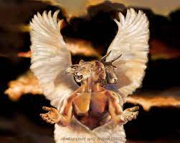
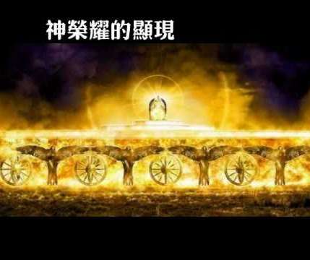
以西結蒙召的異象 -- 上帝榮耀寶座的顯現
4我 觀 看 ， 見 狂 風 從 北 方 颳 來 ， 隨 著 有 一 朵 包 括 閃 爍 火 的 大 雲 ， 周 圍 有 光 輝 ； 從 其 中 的 火 內 發 出 好 像 光 耀 的 精 金 ； 5又 從 其 中 顯 出 四 個 活 物 的 形 像 來 。 他 們 的 形 狀 是 這 樣 ： 有 人 的 形 像 ， 6各 有 四 個 臉 面 ， 四 個 翅 膀 。 7他 們 的 腿 是 直 的 ， 腳 掌 好 像 牛 犢 之 蹄 ， 都 燦 爛 如 光 明 的 銅 。 8在 四 面 的 翅 膀 以 下 有 人 的 手 。 這 四 個 活 物 的 臉 和 翅 膀 乃 是 這 樣 ： 9翅 膀 彼 此 相 接 ， 行 走 並 不 轉 身 ， 俱 各 直 往 前 行 。 10至 於 臉 的 形 像 ： 前 面 各 有 人 的 臉 ， 右 面 各 有 獅 子 的 臉 ， 左 面 各 有 牛 的 臉 ， 後 面 各 有 鷹 的 臉 。 11各 展 開 上 邊 的 兩 個 翅 膀 相 接 ， 各 以 下 邊 的 兩 個 翅 膀 遮 體 。 12他 們 俱 各 直 往 前 行 。 靈 往 哪 裡 去 ， 他 們 就 往 那 裡 去 ， 行 走 並 不 轉 身 。 13至 於 四 活 物 的 形 像 ， 就 如 燒 著 火 炭 的 形 狀 ， 又 如 火 把 的 形 狀 。 火 在 四 活 物 中 間 上 去 下 來 ， 這 火 有 光 輝 ， 從 火 中 發 出 閃 電 。 14這 活 物 往 來 奔 走 ， 好 像 電 光 一 閃 。
15我 正 觀 看 活 物 的 時 候 ， 見 活 物 的 臉 旁 各 有 一 輪 在 地 上 。 16輪 的 形 狀 和 顏 色 （ 原 文 是 作 法 ） 好 像 水 蒼 玉 。 四 輪 都 是 一 個 樣 式 ， 形 狀 和 作 法 好 像 輪 中 套 輪 。 17輪 行 走 的 時 候 ， 向 四 方 都 能 直 行 ， 並 不 掉 轉 。 18至 於 輪 輞 ， 高 而 可 畏 ； 四 個 輪 輞 周 圍 滿 有 眼 睛 。 19活 物 行 走 ， 輪 也 在 旁 邊 行 走 ； 活 物 從 地 上 升 ， 輪 也 都 上 升 。 20靈 往 哪 裡 去 ， 活 物 就 往 那 裡 去 ； 活 物 上 升 ， 輪 也 在 活 物 旁 邊 上 升 ， 因 為 活 物 的 靈 在 輪 中 。 21那 些 行 走 ， 這 些 也 行 走 ； 那 些 站 住 ， 這 些 也 站 住 ； 那 些 從 地 上 升 ， 輪 也 在 旁 邊 上 升 ， 因 為 活 物 的 靈 在 輪 中 。
22活 物 的 頭 以 上 有 穹 蒼 的 形 像 ， 看 著 像 可 畏 的 水 晶 ， 鋪 張 在 活 物 的 頭 以 上 。 23穹 蒼 以 下 ， 活 物 的 翅 膀 直 張 ， 彼 此 相 對 ； 每 活 物 有 兩 個 翅 膀 遮 體 。 24活 物 行 走 的 時 候 ， 我 聽 見 翅 膀 的 響 聲 ， 像 大 水 的 聲 音 ， 像 全 能 者 的 聲 音 ， 也 像 軍 隊 鬨 嚷 的 聲 音 。 活 物 站 住 的 時 候 ， 便 將 翅 膀 垂 下 。 25在 他 們 頭 以 上 的 穹 蒼 之 上 有 聲 音 。 他 們 站 住 的 時 候 ， 便 將 翅 膀 垂 下 。
26在 他 們 頭 以 上 的 穹 蒼 之 上 有 寶 座 的 形 像 ， 彷 彿 藍 寶 石 ； 在 寶 座 形 像 以 上 有 彷 彿 人 的 形 狀 。 27我 見 從 他 腰 以 上 有 彷 彿 光 耀 的 精 金 ， 周 圍 都 有 火 的 形 狀 ， 又 見 從 他 腰 以 下 有 彷 彿 火 的 形 狀 ， 周 圍 也 有 光 輝 。 28下 雨 的 日 子 ， 雲 中 虹 的 形 狀 怎 樣 ， 周 圍 光 輝 的 形 狀 也 是 怎 樣 。 這 就 是 耶 和 華 榮 耀 的 形 像 。
https://youtu.be/lkr1v9E_svI
Notes:
https://www.chuangzaolun.com/files/RF%20CN/Reasonable_Faith_%E2%85%A1_Chp_5_(CN).pdf
开场的异象主要的重点在于在这个异象中，上帝呼召以西结传讲预言。上帝的令人生畏的显现表明了本书“以神为中心”的特点：上帝是这些将要发生的事件的中心。（1-3）
======================
我这里把一些描述的工
具和有关神的属性把它列下来，你们可以来看，我这样很快的唸过一次。
它讲到「眼睛」，第一章第十八节，它讲到神那个无所不见的属性。
它讲到「宝座」，第一章第二十六节， 它是有关神的权能。
它这里第一章二十六节到二十七节讲到「仿佛人的形状」， 这是讲到神是与人有关系的。
在第一章第四节和十三节讲到说「火」， 还有「烧着的火炭」，它讲到神如同烈火。
第一章第五节、十九节到二十八节讲到「活物」 或讲到「轮」，它讲到说， 神有一个属性，他是不被时空所限制的，可以随意到任何地方。
它讲到「向四方都能直行」， 这是第一章第十、十一、十七节， 这好像在讲说，神他是永不改变的。
它讲到「周围有光辉，有虹的形状和荣耀」，在第一章第四节、二十八节，它讲到神的应许。
======================
四面孔代表造物界的顶点：人面＝动物界最高层次；狮面＝百兽之王；牛面＝家畜中最有力气的；鹰面＝鸟类之王。他们活动自如，行动如电光，形象如炭火，随着圣灵的指挥，代表神执行审判。
四套轮是四活物的交通工具，轮中有轮像象牙球似的，外转内也转，转动自如，一轮动四轮全动，配搭奇妙。四轮布满眼睛，代表高深莫测的智慧。或行或停，全由圣灵指 示。
四活物活动的范围是在神宝座的附近，神的宝座金碧辉煌，宝石闪耀、光环四射，宝座上有神坐着像人一般（拟人法），发号施令，周围有火的光辉。作者费尽笔墨形容所见的情景，这一切都代表神的荣耀、神的王权、神的威严、宇
宙的掌权者等形像。异象的目的是让以西结知道，神是掌管万事的神，以色列人被掳是因犯罪，是神公义的彰显；以色列复原是因神的慈爱与怜悯。

Slide 12
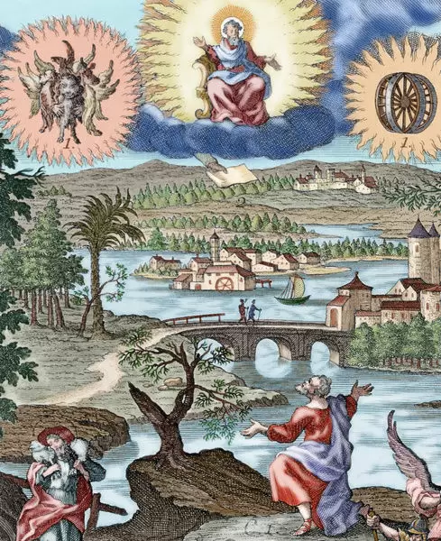
以西結蒙召的異象 -- 蒙召時五受託
作先知（2：1~3：3）
作差遣者（3：4~9）
作傳道人（3：10~15）
作守望者（3：16~21）
作啞僕人（3：22~27）
Notes:
第一章的异象是为接着而来的呼召，那个异象让以西结知道，神是全能、全知、全智的神，祂的旨意发出，必定成就。祂的荣耀代表祂的同在，这些都能坚定被召者的信心。神呼召人总有祂自己独特的方法，对一些人，祂呼召一次（如以赛亚）；对另一些人，祂呼召三次（如杰里迈亚）；对以西结，却呼召五次（主耶稣呼召门徒也有多次，如对彼得三次）。
A. 作先知（2：1～3：3）结 2：1～2 「人子」一词有专用性意义，是称以赛亚 的特别代名词（参但 7：13；8：17；路 19：10）；也有非专 用性意义，指人的本性软弱无能，离开神就不能做什么（呼 唤但以理也用此词，如但 8：17）。结 2：2 的「灵 」进入以 西结里面，表示加添他能力和智慧以承受神给的使命。结 2：3～5 那些「悖逆国民」、「面无羞耻」、「心里刚硬」、「极其悖逆」、「额坚心硬」的人（2：3；3：7），是以西结事奉的对象，可见以西结的任务何等艰巨。作祭司比作先知容易。祭司受民众尊敬；先知受民众唾骂弃 绝，甚至会殉道。祭司为民献赎罪祭，百姓心存感恩；先知 却一味痛责罪行，百姓避之惟恐不及。结 2：6～7 神说那些百姓是荆棘、蒺藜和蝎子，却四 次要以西结不要怕他们，正如主耶稣也用「不要怕」安慰祂 的门徒。结 2：8～3：3 以西结本是祭司，明白神的话都是灵 粮，吃进表示以神的话作为事奉的粮食；杰里迈亚和使徒约翰 也吃过（耶 15：16；启 10：8～10）。这书卷上写的字是哀 号、叹息和悲痛（代表审判信息），但吃下去却甘甜如蜜（代表审判后的复原信息）。
B. 作差遣者（3：4～9） 结 3：4～7 以西结事奉的对象不是「说话深奥，言 语 难懂」的巴比伦人，若是，他们必肯听；他所事奉的乃 是额 坚心硬的人。这份差事之所以难胜任，原因在于他们 是不肯 听从神的人。 结 3：8～9 神却使以西 结比他们更 刚硬，非说硬 心， 而是事奉的心更坚，爱神的心够硬。这是事奉神的人 信心的 考验，面对重重困难，惟有坚决倚靠主才能胜过。
C. 作传道人（3：10～15） 结 3：10～11 「又」字开始另一个托付，带领先知前 往一个特别的地方。 结 3：12～15 如提起伊莱贾般（参王下 2：11、16）， 神的灵将以西结提到迦巴鲁河边的提勒亚毕地，他随即听到 身后神宝座发出声音，深信神已动工，便「心中甚苦，灵性 忿激」，因为知道神必施行审判。提勒亚毕（Tel Ahib）是迦 巴鲁河畔的小山丘，约 1 里长宽，很多被掳的犹太人都安置 在那里【注 7】，这里的掳民常为国破家亡而忧伤，相信也 有 人埋怨神不插手施恩。以西结与他们共忧闷七日，他实 在是 个 好 传 道 人，能「与 忧 伤 的 人 同 忧 伤，与 喜 乐 的 人 同 喜 乐」。事奉神不只用口传信息，也要用生命与需要者共 甘 苦。
D. 作守望者（3：16～21） 结 3：16～19 七日后神赐给以西结启示，要他作守望 12 神的荣耀—以西结书精要诠释 者，向被掳的百姓宣告「警戒」（3：17）的信息。守望者的 主要工作是警戒，受警戒者必须逃出去，否则死路一条。若 守望者失职，见危机而不敲警钟，他便要担负间接杀人之 罪；但受警戒者若不以为意，则罪不在守望者身上。 结 3：20～21 上一段（3：16～19）是针对恶人，此处 则是针对义人，但原则相同：守望者有警告之职，百姓有接 受警告之责，各有该尽的责任，不能责怪他人。
E. 作哑仆人（3：22～27） 结 3：22～25 神的灵带领以西结到平原去，可能是 因 为在提勒亚毕的人不肯听他的警戒。在平原某处，神呼 召他 作个忠心的哑仆人。结 3：25 是个预言，表明有个悖 逆之家 的人会这样对待他。 结 3：26～27 神使以西结成为哑仆，只能靠动作传达 神 的 信 息，直 至 神 开 他 的 哑 吧 口（那 是 七 年 后 的 事，从 593～586BC，参 33：22）【注 8】。有些学者认为，以西结的 哑口只是不能公开传讲神的信息，不限于其他的生活行动， 正如结 3：25 的捆绑也不是捆绑，只是不能自由宣道，因他 也到处走动（如 5：2；12：3）【注 9】；若他真被捆绑了，就 不可能做出下文的象征性动作（如 4：1～5：4）。再且，在 结 6：2；11：5；13：20；38：1；14：1 等处，他也有说预 言。神的话是要人听闻的（4：1～13），他既作守望者、传 道者、神的代言人（先知），若哑了口怎么执行任务呢？所 以全句意说他要安静在家，不说话，直到神有话交给他 才 说。那时的掳民不会那么狂暴，将他捆绑，他们只是漠 不关 心神的话【注 10】。所以结 3：27 正是「凡有耳的就应 当听」 第 2 章 以西结的蒙召 13 （太 11：15；13：19 等）的另一版本。 五次呼召的重点分别在：作神的代言人（先知），任凭 差遣（差遣者），与人共甘苦（传道人），代祷与警告（守 望者），以生命事奉（哑仆人）。

Slide 13
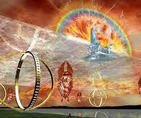
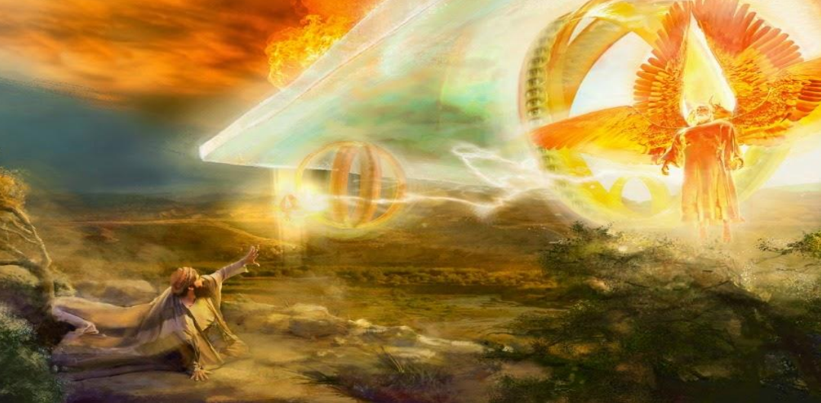
神的榮耀寶座離開的異象
神的榮耀離開聖城的異象（10：9～22）
15基 路 伯 升 上 去 了 ； 這 是 我 在 迦 巴 魯 河 邊 所 見 的 活 物 。 16基 路 伯 行 走 ， 輪 也 在 旁 邊 行 走 。 基 路 伯 展 開 翅 膀 ， 離 地 上 升 ， 輪 也 不 轉 離 他 們 旁 邊 。 17那 些 站 住 ， 這 些 也 站 住 ； 那 些 上 升 ， 這 些 也 一 同 上 升 ， 因 為 活 物 的 靈 在 輪 中 。
18耶 和 華 的 榮 耀 從 殿 的 門 檻 那 裡 出 去 ， 停 在 基 路 伯 以 上 。 19基 路 伯 出 去 的 時 候 ， 就 展 開 翅 膀 ， 在 我 眼 前 離 地 上 升 。 輪 也 在 他 們 的 旁 邊 ， 都 停 在 耶 和 華 殿 的 東 門 口 。 在 他 們 以 上 有 以 色 列 神 的 榮 耀 。
神的榮耀回天上的異象（11：22～25）
22於 是 ， 基 路 伯 展 開 翅 膀 ， 輪 子 都 在 他 們 旁 邊 ； 在 他 們 以 上 有 以 色 列 神 的 榮 耀 。 23耶 和 華 的 榮 耀 從 城 中 上 升 ， 停 在 城 東 的 那 座 山 上 。 24靈 將 我 舉 起 ， 在 異 象 中 藉 著 神 的 靈 將 我 帶 進 迦 勒 底 地 ， 到 被 擄 的 人 那 裡 ； 我 所 見 的 異 象 就 離 我 上 升 去 了 。 25我 便 將 耶 和 華 所 指 示 我 的 一 切 事 都 說 給 被 擄 的 人 聽 。
Notes:
http://www.gcciusa.com/file/music_372.pdf
只有以西結先知看到上帝的榮耀如何因為以色列人離棄祂而逐步離開聖殿（9：3，10：4， 10：18-19，11：22-24），就像一位傷心失望的慈父遲緩的、依依不捨的、不願的、不得已的離開祂的聖殿和聖城。將來上帝的榮耀要回到聖殿，永遠停在那裡。（43：2-7）
F. 神的荣耀回天上的异象（11：22～25）
神的荣耀乘坐四套轮从圣殿门坎离开（10：18～19）， 去到城东那座山（橄榄山，主耶稣曾在这座山上为圣城 哀 哭，路 19：37～44），直至主前 586 年城亡后便回天家 去。 神荣耀离开的路线，依序如下：（1）出现（1：28）； （2） 施恩座起行（9：3）；（3）至门坎（8：3）；（4） 往东门 （10：19）；（5）到东 山（11：23）；（6）回 天上（11： 24）。神的荣耀在主耶稣降世时又来一次，十架复活后在橄 榄 山 又 回 天 上 去，将 来 在 禧 年 国 度，神 的 荣 耀 会 再 回 来 （43：1～4）。 异象结束之后，以西结回到掳民当中，继续他 的事奉。 24 神的荣耀—以西结书精要诠释 四年后（24：1），他收到耶路撒冷被围攻的消息（588BC）， 再三年，有逃民从耶路撒冷来告诉他城亡了（585BC）。神 的话语永不落空。
A. 崇偶的异象（8：1～18） 第六年六月初五日（即 9/17/592 年）以西结要传三个信 息：（1）圣殿被玷污了（8 章）；（2）百姓有祸了（9～10 章）；（3）领袖转恶了（11 章），故此神的荣耀离开了他 们（11：22～24）。 结 8：1～6 此时以西结仍在左右侧卧的日子里，已过 了 420 日，还有 10 日便结束。那日他在家中，有长老来访， 掳民当时已经没有君王祭司指引，乃以长老为首，长老特来 请教以西结某事，闲谈间以西结被圣灵充满，在灵里被带到 几百里外的耶路撒冷圣殿内院的圣所范围，这是只有祭司利 未人才可进入的地方，在那里，他赫然看见有偶像设立（第 一见）。 20 神的荣耀—以西结书精要诠释 在以西结父亲祭司布西的时代，希西家王曾将国中偶像 铲除（王下 18：1～5），待其子玛拿西继位复立偶像于 国 中，并置在圣殿内（王下 21：1～7），其子亚扪继续父 亲恶 行，直至约西亚王才再清除所有偶像（王下 23：4～ 20）。 可惜他的子孙不肖，不拜真神，转拜假神，圣殿成 了一座没 有真神的建筑物，信徒失去神的同在，与不信者 没有分别。 结 8：7～13 以西结进到院内，从墙洞看见（第二见） 七十名长老在敬拜各种巴比伦、埃及、迦南人的偶像，如爬 物 走 兽，以 西 结 没 想 到，神 极 憎 厌 的 这 些 偶 像（申 4： 14～19）竟在圣殿内院，当场惊吓不已。七十名长老的设立 始于摩西，本是协助神的仆人管理百姓（民 11：16～17，这 成为日后公会的模式），如今领导之首似乎是雅撒尼亚（与 11：1 非同人），他父亲沙番是约西亚时代的书记（等同国 务卿），也是将祭司在圣殿中所发现的律法书交给约西亚的 人（王下 23：7～13）。沙番另有三子，亚希甘保护杰里 迈亚 不受死刑（耶 26：24），基玛利雅恳请约雅敬勿毁杰里 迈亚书 （耶 36：12、24），另一子伊莱贾萨将杰里迈亚的信送至巴比 伦的掳民手中（耶 29：1～3）。尼布甲尼撒王灭了耶路撒冷 后，任命沙番的孙子基大利为犹大省长（耶 39：14），可见 沙番家族原是敬虔家族，如今雅撒尼亚却成了偶像敬拜的主 谋，还推说「神看不见他们，也不管他们」（结 8：12）。 结 8：14～18 在妇女院，以西结看见（第三见）一 群 妇女膜拜搭模斯，这是埃及人的性爱之神（Ariris，希腊 人叫 Adonis，迦南人叫「巴力」），是掌植物生长和雨水 的神， 旱季时他会死亡，雨季时就复苏。妇女们坐着为他 哭泣，是 一种宗教仪式，目的要使他复苏，让大地再得甘 霖滋润，她 第 3 章 责备犹大的信息（一） 21 们却忘了惟独耶和华神能使百物滋生（参诗 29，93），不拜 真神，反拜虚无的假神。以西结还在内院看见（第四见）二 十五人（二十四人为祭司的班长，连大祭司共二十五人）【注 13】，在 9：6 称他们为「长老」，耶 19：1 称他们为「祭司 中的长老」，正在拜日头（与申 4：19 相违）。内院是祭司 利未人的地方（代下 4：9），可见这些人可能是祭司，如今 竟公然进行异教仪式，难怪神不顾惜他们，向他们施行 审 判，因为神视偶像崇拜就是爱假神、不爱真神的行为。 审判 在下面 9～10 两章的象征性动作中彰显出来。

Slide 14
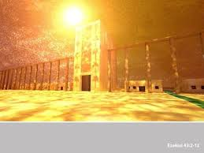
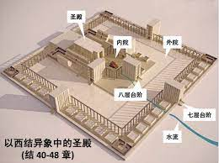
神的榮耀恢復一切的異象
耶和華之榮光充盈聖殿
1 以後，他帶我到一座門，就是朝東的門。
2 以色列神的榮光從東而來。他的聲音如同多水的聲音；地就因他的榮耀發光。
3 其狀如從前他來滅城的時候我所見的異象，那異象如我在迦巴魯河邊所見的異象，我就俯伏在地。
4 耶和華的榮光從朝東的門照入殿中。
5 靈將我舉起，帶入內院，不料，耶和華的榮光充滿了殿。
以色列族棄邪行耶和華永居其中
6 我聽見有一位從殿中對我說話。有一人站在我旁邊。
7 他對我說：「人子啊，這是我寶座之地，是我腳掌所踏之地。我要在這裡住，在以色列人中直到永遠。以色列家和他們的君王必不再玷污我的聖名，就是行邪淫、在錫安的高處葬埋他們君王的屍首，
8 使他們的門檻挨近我的門檻，他們的門框挨近我的門框；他們與我中間僅隔一牆，並且行可憎的事，玷污了我的聖名，所以我發怒滅絕他們。
9 現在他們當從我面前遠除邪淫和他們君王的屍首，我就住在他們中間直到永遠。
聖殿、聖地、與聖城
Notes:
字义的解经家相信，以西结异象乃是神给我们一幅千禧年宗教崇拜的详图，以西结的圣殿是根据字义上所建立的圣殿，如经上的详述，在千禧年的巴勒斯坦，作为千禧年宗教活动的中心，圣殿位置不在耶路撒冷城中，而是在城北修道院的中央，也就是献给耶和华的某些地方，方型的圣殿区，包含了祭司区，利未区和城，圣殿正位于方型区中心，在为此区超自然升起的高山上(赛二2-3，亚十四10)这个地点看来正位于千禧年地球的心脏中枢。
非字义的看法
看法一、这个异象是神赐给被掳后犹太人的恩典，帮助他们在重建旧殿时，回忆所罗门圣殿的设计。
看法二、这是犹太馀民从巴比伦势力下归回时，所建造的理想蓝图。
看法三、这预言是对教会伟大而复杂的象征，这是标准的反千禧年派主张，诚如Milton Terry所说的：这异象中重建和完成的圣殿、并奉和土地，象征神和弥赛亚的实现国度。
看法四、预言中充满荣耀的描述，将确实在千禧年实现，但我们不用在如何实现上小题大做，这是前千禧年派的协定，他们拒绝进一步的描述。
（6）神的荣光回来（43：1～12） 结 43：1～5 以西结曾见神的荣光从掳民中出现（1： 28；3：12、23），又从圣殿东门离开（10：19），在城的东 山 上回天家去（11：23～24），如今二十年后（593～573BC） 第 8 章 复兴犹大的预言（下） 85 又从东门回来。忽然响声大作，瀑布如雷响起，直趋圣殿， 充满圣殿（内殿），表示神再与以色列人同在。 结 43：6～11 忽然殿中有声音向以西结发出，这声 音 显然是神，以西结站着肃然聆听，在他旁边有「一 人」同 站，那「人」对以西结宣布三件事：（1）圣殿是 祂宝座之 地，即执掌王权之处，直到永远（43：7a），天 上的宝座搬 到地上来；（2）以色列的国度（「君王」代 表）将不再拜偶 像，即回复君尊国度，祭司国度，百姓再 作圣洁子民（43： 7b～8；参出 19：6）；结 43：8 的「他们」是上文的君王。 君王的房屋不可贴近神的宝座地，「仅隔一墙」是句俚语， 意「很近」，如以前的玛拿西甚至将偶像之邱坛建在圣 殿 里，大大亵渎神（王下 21：4）【注 54】，因神是公义圣洁施 审 判的王，不容罪污存于国度内（43：9）；（3）嘱咐以 西结 教训他们有悔罪的新生活就要建造新圣殿（43： 11），因此 要将圣殿的规模、样式、形状、典章、礼仪、 法则写下，称 「殿的法则」，务必「去做」（43：11）。 结 43：12 「 法 则」 的 原 文 是 妥 拉 （torah）， 意 「律 法」，中译「法则」颇贴切。法则可指上文的建造模 式，和 下文的敬拜礼仪。

Slide 15
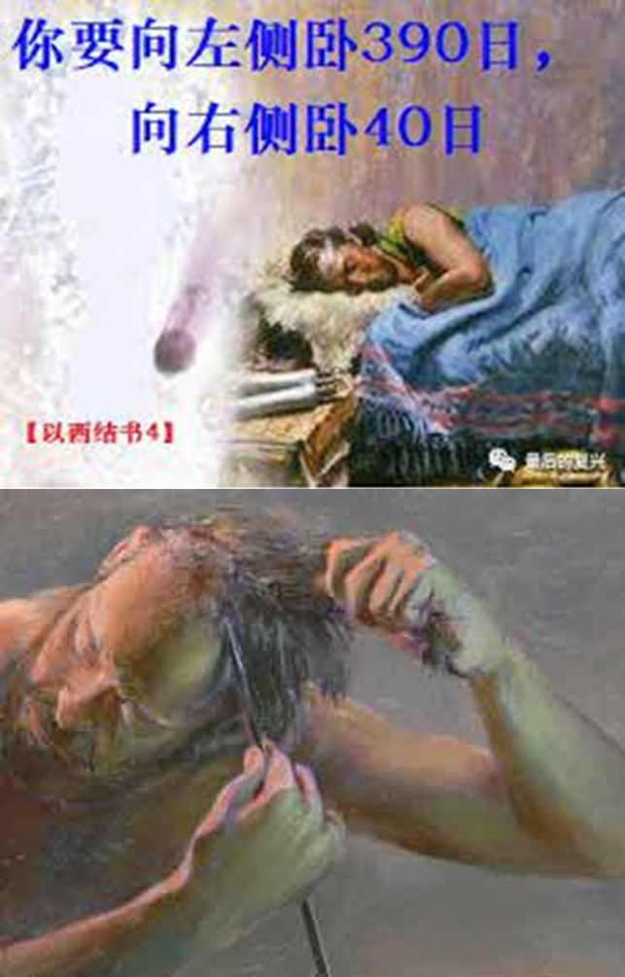
以西結象徵性的動作
畫圍城圖―― 4：1－3 神要以西結將耶路撒冷城畫在一塊磚上，又造台築壘，安營攻擊這城，使城被圍困，作為以色列全國的預兆。
左右側臥―― 4：4－8 向左側臥 390 日來承擔以色列家的罪孽，之後要向右側臥 40 日來擔當猶大家的罪孽，在這段時間，他只能進稀薄的食物，並以牛糞燒烤食物。
剃髮燒髮 ―― 5：1－12 神喻以西結剃去鬍鬚頭髮，平分在城中焚燒，在四圍砍碎，及任風吹散。 以示耶路撒冷之民要安置列邦，因行惡背律受罰而施行審判。
Notes:
筑城攻城（4：1～3） 那时的人对神的话语不理不睬，因此神采用另一战略， 以象征性动作代表祂的信息。以西结留在家中「被捆绑」， 不说话，直到神要他出动，因此他的动作也是一种另类 信 息，因他怪异的动作会吸引路人注意他动作背后的信 息。这 次他玩「筑城攻城」的「游戏」，类似民间的「哑 剧」（pan- tomine），作为耶路撒冷即将灭亡的预兆（在九年 后的 588BC 应验，588BC 围城攻城，586BC 亡城）。
左卧 390 日，右卧 40 日，共 430 日，一日顶一年。390 代表自所罗门死后（930BC）国家分为南北国，至西底家 亡 国，共 394 年（扣除共管年），其中罗波安有 3 年没有离 开 神（代下 11：16～17），故以色列民共有 390 年离开 神【注 11】。40 代表拒绝进入应许地在旷野漂流的 40 年。这两个数 字分别述说以色列国离弃神的反叛日子，背后意义则指出神 审判他们不是毫无原因的【注 12】。 这 430 日的左右侧卧不是二十四小时全天计算，因以西 结还要起来吃饭，传神信息和做其他象征性动作。
剃发烧发（5：1～4） 剃发是犹大人极度悲哀的表示（参赛 22：12；摩 8： 10），但律法严禁祭司如此行（利 21：5），因此以西结 此 举必定引起百姓极度的关注。接着，以西结将剃掉的发 分三 份，一份焚烧、一份砍碎、一份吹散，却保留少许， 分别代 表国家人民的前途，有死亡的、有分散的、有留下 的，但留 下的也会经历火一般的试炼。

Slide 16
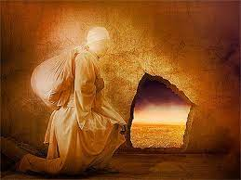
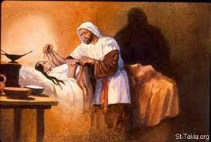
以西結象徵性的動作
4. 製造鎖鏈 ―― 7:23-27 神命以西結製造鎖鏈，因罪遍地流血，城邑充滿強暴的事，被列國惡人佔據，沒有平安，災害毀滅臨近，以示被擄捆鎖之徵兆。
5. 蒙臉搬家 ―― 12:1-6 神吩咐以西結從所住之地移到別處，讓以色列悖逆之家揣摩思想，以示他們再次被擄出去的預兆。
6. 彎腰哀悼， 拍腿歎息， 岔路畫手 ―― 21：1-27 一連三個象徵性動作表達審判速臨，必臨，應臨。
7. 妻死勿哀 ―― 24:15-24 以西結所愛之妻死，勿為悲哀哭泣，來作預兆。 向被擄的人說明，以色列家所誇耀與喜愛的耶路撒冷，必被褻瀆，遭受苦難，即臨毀滅，不暇悲傷。
Notes:
三个动作（21：1～27） 一连三个象征性动作，表达审判速临，必临，应临。 a. 第一个象征性动作：弯腰哀悼（21：1～7） 结 21：2 「面 向」，锁 定 三 大 目 标：耶 路 撒 冷（圣 城）、圣所、圣地。 结 21：3～4 战争时，义人恶人同遭殃，「我的刀」是 巴比伦，是神管教选民的工具。 结 21：6～7 弯腰苦苦叹息，表示没有得救之途了，只 能苦苦哀悼！ b. 第二个象征性动作：拍腿叹息（21：8～17） 结 21：9～10 「刀」是指巴比伦，「我子（犹大）的 杖（王杖，王权）藐视（作恶）各树（百姓）」一句话道出 犹大君王逐渐走向灭亡之路。 结 21：12 结 21：13 结 21：14 年，共三次。 结 21：17 拍腿叹息是大大哀悼。 「藐视的杖」是西底家。 一连三次指主前 606/605 年，597 年， 586 神也庆贺审判完成，在主前 586 年才止息。 c. 第三个象征性动作：岔路画手（21：18～27） 结 21：19～20 在通城路口上，画上倒转的「Y」符号， 一边指向亚扪首都拉巴（今约旦的 Amman），另一边指向耶 路撒冷。 结 21：21～22 巴比伦王来到岔路口，必占卜决定要先 攻打何处，「右手」的签是要攻打耶路撒冷。 结 21：23 犹大人预估那是虚假的占卜，不会发生，可 42 神的荣耀—以西结书精要诠释 以安寝无忧；但神却成全巴比伦王的签，灭了耶路撒冷。 结 21：24～25 神让巴比伦王亡犹大，原因乃在 此！ 「行恶的以色列王」是西底家。 结 21：26～27 神向 西底 家说：「当 除掉 冠，摘下 冕 （代表国权，非祭司与王权）」【注 19】，表示全国将亡，他 会被带到巴比伦，死在那里（王下 25：4～7）。三次 「倾 覆」（原文 awwa，awwa，awwa）是悲鸣之音。 结 21：27b 国家没了，但仍有复国的将来，待「那 应 得的人」来到，
妻死勿哀（24：15～27） 结 24：15～17 神忽然将以西结妻「他眼目所喜爱的」 （24：16）取去，却不许他公开哭泣带丧，只可私下哀悼， 也不能披麻带孝，或吃吊丧时的食物（十个命令式动词，六 个「不可」，四个「可」），表示审判之突然与彻底（有说 以西结之妻已久病）【注 23】。神藉以西结爱妻死亡却不能哭 丧为喻，表示国家之亡是神的审判，罪有应得（以不举丧代 表「该死」）。 结 24：18 以西结早晨讲道，晚上妻死，一日之内遭逢 巨变，全无心理准备，悲哉！ 结 24：19～25 爱妻之死是信息的活例，人前来安 慰 他，眼见之后不能不信以西结预言神审判之速临。但神 不许 他公开哀泣，因一人之死只有少数人悲伤，全国亡则 人人悲 哀，无暇兼顾别人了。 结 24：26～27 主前 586 年的 8 月 14 日，巴比伦焚毁圣 殿， 城亡，有逃亡的人前来报讯（五月后，585BC 的 1 月 8 第 5 章 责备犹大的信息（三） 49 日，参 33：21～22），神便开了以西结的口，因百姓先前不 会 相 信 神 竟 放 弃 圣 殿 圣 城，如 今 成 了 事 实，「不 由 你 不 信」，故以西结可以再公开自由地传

Slide 17
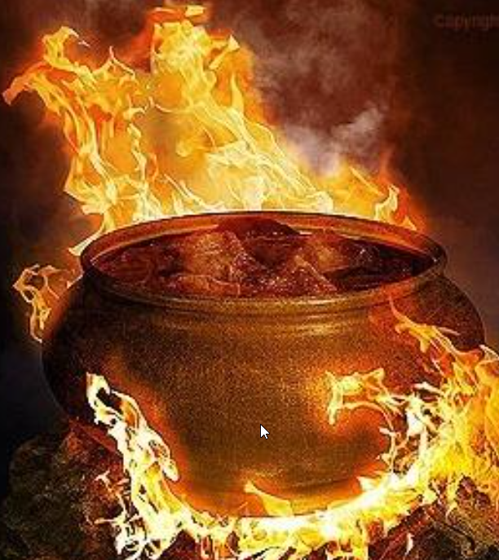
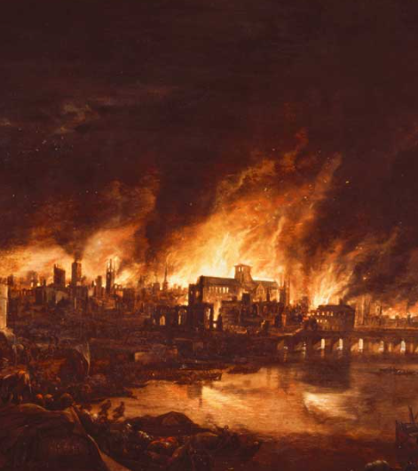
以西結的比喻
圍城的比喻（4：13）
以灰塗牆的比喻（13：8-16）
三個葡萄樹的比喻 (15：1-8， 17：1-10；19：10-14）
棄嬰的比喻（16 章）
二鷹的比喻（17：1-10）
香柏樹的比喻（17：22-24）
獅子的比喻（19：1-9）
火烧树林的比喻（20：45-48）
兩個淫婦的比喻（ 23：1-35）
肉在锅中的比喻（24：1-14）
Notes:
3 无用的葡萄树（15：1～8） 圣经多处用葡萄树描写以色列（诗 80；赛 5：107；耶 第 4 章 责备犹大的信息（二） 29 2：21；太 21：28～46；路 20：9～19），但葡萄树只有一个 好处，就是结果子，没有果子的葡萄树一点用途也没有，既 不能作器皿、家具，也不能当燃料。 主前 605 年耶路撒冷首次遭到巴比伦的火烧之灾，主前 597 年第二次，主前 586 年第三次，正如结 15：4 说：「烧了 两头，中间也被烧了」（参代下 36：19）。主耶稣以葡萄树 和枝子的关系来说明我们要「住在主里」才可结果子； 否 则，只有砍下作柴烧（约 15：6）。
4 以色列如初生之婴孩，出生地在迦南，父为亚摩利人， 因迦南地原属亚摩利和赫人之地（创 10：15～16；民 13： 29；申 20：17），出生后成了弃婴（亚伯拉罕时代，16： 6），神见她无人怜悯，将她养大如婷婷玉立的少女，又与她 订立盟约，如夫妻之约（摩西时代；16：8 的「搭衣襟在身 上」是中东文化婚约的表示，参得 3：9），又派人打扮 她 （戴维时代；16：11～13），使她如王后般的美貌传于外邦 中（所罗门时代；16：14）。 结 16：15～34 以色列如美丽的少妇，开始过行淫的生 活，爱偶像多于爱神，并且拜摩洛火神，使儿女经火，又和 外邦偶像行淫（所罗门及后来的世代都与外邦人结盟，将外 邦宗教带进以色列），终于导致北国先在主前 722 年亡于亚 述（16：28），南国在主前 605 年亡于巴比伦（16：29）， 实在可悲又可怕（16：30～34）！ 本段直接痛责神的选民蒙神眷顾，从弃婴长大成少女， 又由少女至少妇，由少妇至妻子，却不守妇道，更不知 感 恩，沦落成职业妓女、膜拜偶像的人（16：35～36）。 按律 法，这等人必须遭受火刑（利 21：9）、石刑（利 20： 2）、 刀刑（申 13：12～18）等死刑，如今神用巴比伦人为行 刑的 第 4 章 责备犹大的信息（二） 31 刽子手（16：37～42）。 接着，神列出祂施行审判的原因：（1）他们忘恩负义 （16：43）；（2）他们将罪行一代一代传下去，如俗语所 说：「母亲怎样，女儿也怎样。」（16：44），而且犹大比 以 色列在 拜偶像方 面更「青出于 蓝」（16：45～52，留 意 「比他们更坏」，「尚未行你和众女好事」，「撒马里亚没 有 犯 你 一 半 的 罪」，「可 憎 的 事 比 他 更 多」，「更 为 可 憎」，「倒显为义」等语）。 在一切审判预告中，神应许他们必能归回故土 （16： 53，注意 16：53 的「他们」、「你们」），他们的罪行已蒙 神 赦 免 了（16：58），神 将 与 他 们 另 立 永 约，与 前 约 （旧 约）不同，是个赦罪施恩的约（16：59～63），藉此 他们就 知道神是他们的神（如 16：62）。在此约中，连 16： 55 的所 多玛和她的众女也归回，这与创 19：24～27；赛 1：9 的说法 似有矛盾，但因神爱世人之故（约 3：16），祂总有 办法。 和合本在 16：56～57 有点混乱，原文之意如下： 16：55 所多玛……必得归回。 16：56 在那时，你以前骄傲、讥笑所多玛的话也不再提了。 16：57 在你隐藏的罪未现之先，你与那些藐视你的亚兰众女 和非利士众女分别（新译本将亚兰改为以东，亚兰是 叙利亚）。
5 比喻用谜语形式发出（17：1～10），并有谜底揭 晓（17：11～21）’

Slide 18
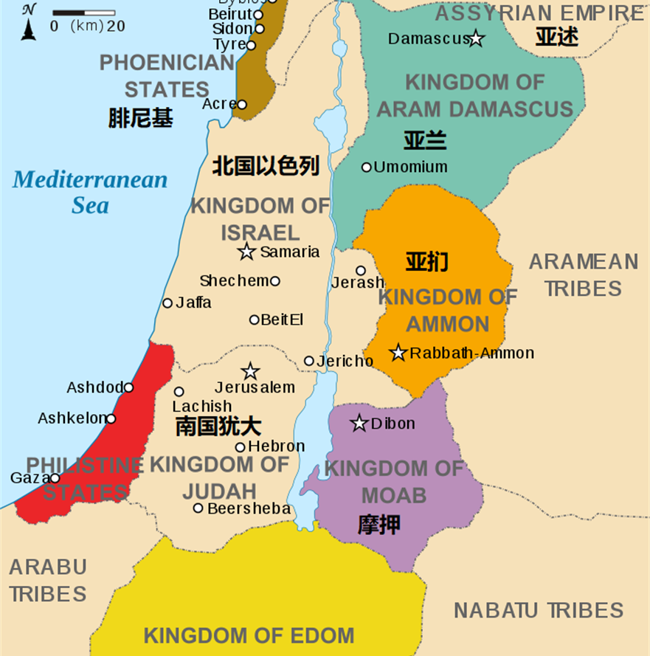
責備列國的預言
一、亞捫受審判的預言（25：1~7)
二、摩押受審判的預言（25：8~11)
三、以東受審判的預言 （25：12~14）
四、非利士受審判的預言（25：15~17）
Notes:
http://www.cctrcus.org/pdf/R43-Ezekiel.pdf p70
圣经大小先知均预告外邦国将受审判（如赛 13～23；耶 46～51；摩 1～2），主要依据神与亚伯拉罕立约的原则（创 12：3）。 以西结锁定七国受神的审判，东（亚扪、摩押、以东），南（埃及）， 西（非利士），北（推罗、西顿）皆有分。七国中没有巴比伦， 因为它是神施行审判的工具，不过巴比伦后来也受到神的审判。
亞捫-（以色列世仇）幸灾乐祸，满心恨恶。 东方人（巴比伦，21：20；25：10）在 593BC时，亚扪与犹大连手对抗巴比伦【注 24】。成列国掳物，于 582BC被巴比伦剪除败亡。
摩押-肇因始于巴勒、巴兰与摩西事件（民 22～24 章）。藐 视 犹 大 是 神 的 选民，与列国无异（赛) 东 方 人（巴 比 伦）于582BC 先灭亚扪，继灭摩押（据约瑟夫记，耶路撒冷沦亡前五年，亚扪与摩押同亡于巴比伦手中【注 25】）。
以東-始于以扫以红豆汤出卖长子名分） 巴比伦人攻打耶路撒冷时落井下石，趁火打劫（参诗 137：7；俄 10～14）。耶 25：21；22：3、8 说被巴比伦灭亡，但「我民」 在 马 喀 比 才 应验
非利士-以色列世仇，如在珊迦（士 3）， 参孙（士 13）， 以利（撒上 4）， 扫罗（撒上13；31）， 戴维（撒下5）， 希西家（王下18）， 约兰（代下21）， 约沙法（代下17）， 乌西雅（代下26）， 亚哈斯（代下28）， 各时代都是神选民的 死敌。报仇雪恨。应验在尼布甲尼撒身上 （耶 25：20；40：1～12）

Slide 19
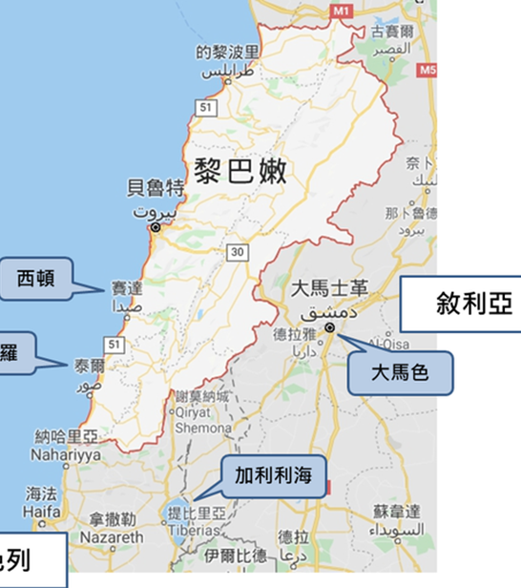
責備列國的預言
五、推羅受審判的預言（26：1~28)
3所 以 ， 主 耶 和 華 如 此 說 ： 推 羅 啊 ， 我 必 與 你 為 敵 ， 使 許 多 國 民 上 來 攻 擊 你 ， 如 同 海 使 波 浪 湧 上 來 一 樣 。 4他 們 必 破 壞 推 羅 的 牆 垣 ， 拆 毀 他 的 城 樓 。 我 也 要 刮 淨 塵 土 ， 使 他 成 為 淨 光 的 磐 石 。 5他 必 在 海 中 作 曬 網 的 地 方 ， 也 必 成 為 列 國 的 擄 物 。 這 是 主 耶 和 華 說 的 。 6屬 推 羅 城 邑 的 居 民 （ 原 文 是 田 間 的 眾 女 ； 八 節 同 ） 必 被 刀 劍 殺 滅 ， 他 們 就 知 道 我 是 耶 和 華 。(结 26：3～6)
六、西頓受審判的預言（28：20~26)
22說 主 耶 和 華 如 此 說 ： 西 頓 哪 ， 我 與 你 為 敵 ， 我 必 在 你 中 間 得 榮 耀 。 我 在 你 中 間 施 行 審 判 、 顯 為 聖 的 時 候 ， 人 就 知 道 我 是 耶 和 華 。23我 必 使 瘟 疫 進 入 西 頓 ， 使 血 流 在 他 街 上 。 被 殺 的 必 在 其 中 仆 倒 ， 四 圍 有 刀 劍 臨 到 他 ， 人 就 知 道 我 是 耶 和 華 。24四 圍 恨 惡 以 色 列 家 的 人 ， 必 不 再 向 他 們 作 刺 人 的 荊 棘 ， 傷 人 的 蒺 藜 ， 人 就 知 道 我 是 主 耶 和 華 。
25主 耶 和 華 如 此 說 ： 我 將 分 散 在 萬 民 中 的 以 色 列 家 招 聚 回 來 ， 向 他 們 在 列 邦 人 眼 前 顯 為 聖 的 時 候 ， 他 們 就 在 我 賜 給 我 僕 人 雅 各 之 地 ， 仍 然 居 住 。 26他 們 要 在 這 地 上 安 然 居 住 。 我 向 四 圍 恨 惡 他 們 的 眾 人 施 行 審 判 以 後 ， 他 們 要 蓋 造 房 屋 ， 栽 種 葡 萄 園 ， 安 然 居 住 ， 就 知 道 我 是 耶 和 華 ─ 他 們 的 神 。
Notes:
http://www.cctrcus.org/pdf/R43-Ezekiel.pdf p70
神的审判像汹涛拍岸来到，多年前亚述曾 臣服推罗（673～668BC），后来尼布甲尼撒灭了犹大后移师 北上，攻打推罗凡十三年（585～572BC）不果回国；主前 332 年希腊的亚历山大军入侵，「岸国」先沦陷，「岛国」仍力 抵抗，亚历山大便下令将「岸国」的石块拿来扩建长堤，使 兵马易于攻城，故有「刮净尘土」成「净光盘石」之语。七 56 神的荣耀—以西结书精要诠释 月后推罗沦陷，神的预言句句奇妙地应验，虽是二百五十年 后，却毫不落空。
结 28：20～21 西顿在推罗之北 25 哩，按历史来看原不是以 色列的仇敌，此处受到神的刑罚，可能是因它在西底家时，参与 巴比伦侵略犹大的阴谋（参耶 27：3）【注 31】，因此神以巴比伦为 审判工具，刑罚西顿。主前 351 年，神的审判应验在波斯手上。 结 28：23～24 审判后瘟疫肆虐的情况。 结 28：25～26 在审判西顿的信息中，神给予以色列归回的 信息。七十年被掳的日子满了，有部份掳民于主前 538 年归回（代 下 36：22～23；拉 1），虽然从「万民」中归回和「安然居住」 还要等待将来才会实现，但目前这部份的应许，对以西结时代的 掳民已是甚大的安慰。

Slide 20
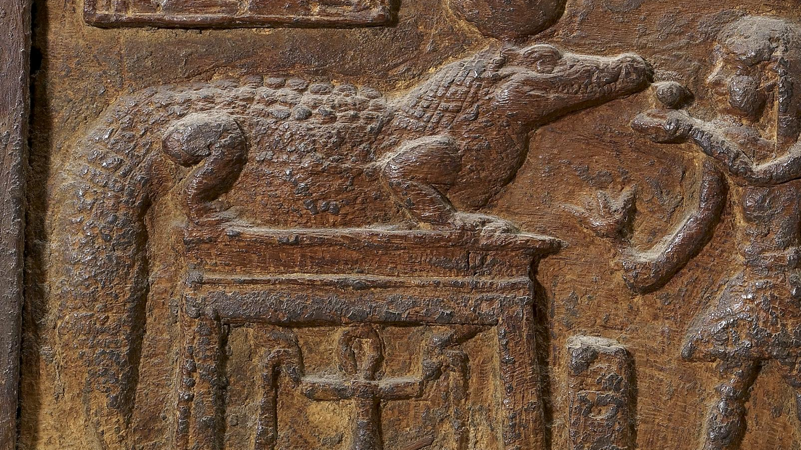
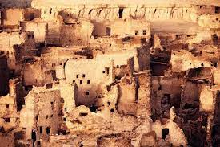
責備列國的預言
七、埃及受審判的預言 （29~32)
1第 十 年 十 月 十 二 日 ， 耶 和 華 的 話 臨 到 我 說 ： 2人 子 啊 ， 你 要 向 埃 及 王 法 老 預 言 攻 擊 他 和 埃 及 全 地 ，3說 主 耶 和 華 如 此 說 ： 埃 及 王 法 老 啊 ， 我 與 你 這 臥 在 自 己 河 中 的 大 魚 為 敵 。 你 曾 說 ： 這 河 是 我 的 ， 是 我 為 自 己 造 的 。
4我 ─ 耶 和 華 必 用 鉤 子 鉤 住 你 的 腮 頰 ， 又 使 江 河 中 的 魚 貼 住 你 的 鱗 甲 ； 我 必 將 你 和 所 有 貼 住 你 鱗 甲 的 魚 ， 從 江 河 中 拉 上 來 ，5把 你 並 江 河 中 的 魚 都 拋 在 曠 野 ； 你 必 倒 在 田 間 ， 不 被 收 殮 ， 不 被 掩 埋 。 我 已 將 你 給 地 上 野 獸 、 空 中 飛 鳥 作 食 物 。6埃 及 一 切 的 居 民 ， 因 向 以 色 列 家 成 了 蘆 葦 的 杖 ， 就 知 道 我 是 耶 和 華 。
8所 以 主 耶 和 華 如 此 說 ： 我 必 使 刀 劍 臨 到 你 ， 從 你 中 間 將 人 與 牲 畜 剪 除 。 9埃 及 地 必 荒 廢 淒 涼 ， 他 們 就 知 道 我 是 耶 和 華 。
12我 必 使 埃 及 地 在 荒 涼 的 國 中 成 為 荒 涼 ， 使 埃 及 城 在 荒 廢 的 城 中 變 為 荒 廢 ， 共 有 四 十 年 。 我 必 將 埃 及 人 分 散 在 列 國 ， 四 散 在 列 邦 。
Notes:
http://www.cctrcus.org/pdf/R43-Ezekiel.pdf p70
以西結關於埃及衰敗的預言：2600 年之後仍在應驗 埃及受审判是最后也是最长（共四章）的记载；事实上，第 一个使以色列人受苦的就是埃及。在所罗门时代，因他与埃及有 姻亲关系，与其他国家的关系亦佳，故享有一段太平盛世。所罗 门死后，国家分裂，形成南北两国，各自建都于撒马里亚和耶路 撒冷，两国相争多于友好。
犹大倚靠埃及，反叛巴比伦，但埃及只是芦苇的杖，软 弱无能，巴比伦攻打耶路撒冷时，埃及假意前来相助，旋即收兵回家. 「刀剑」是指尼布甲尼撒，在主前 568 年 灭了埃及，

Slide 21
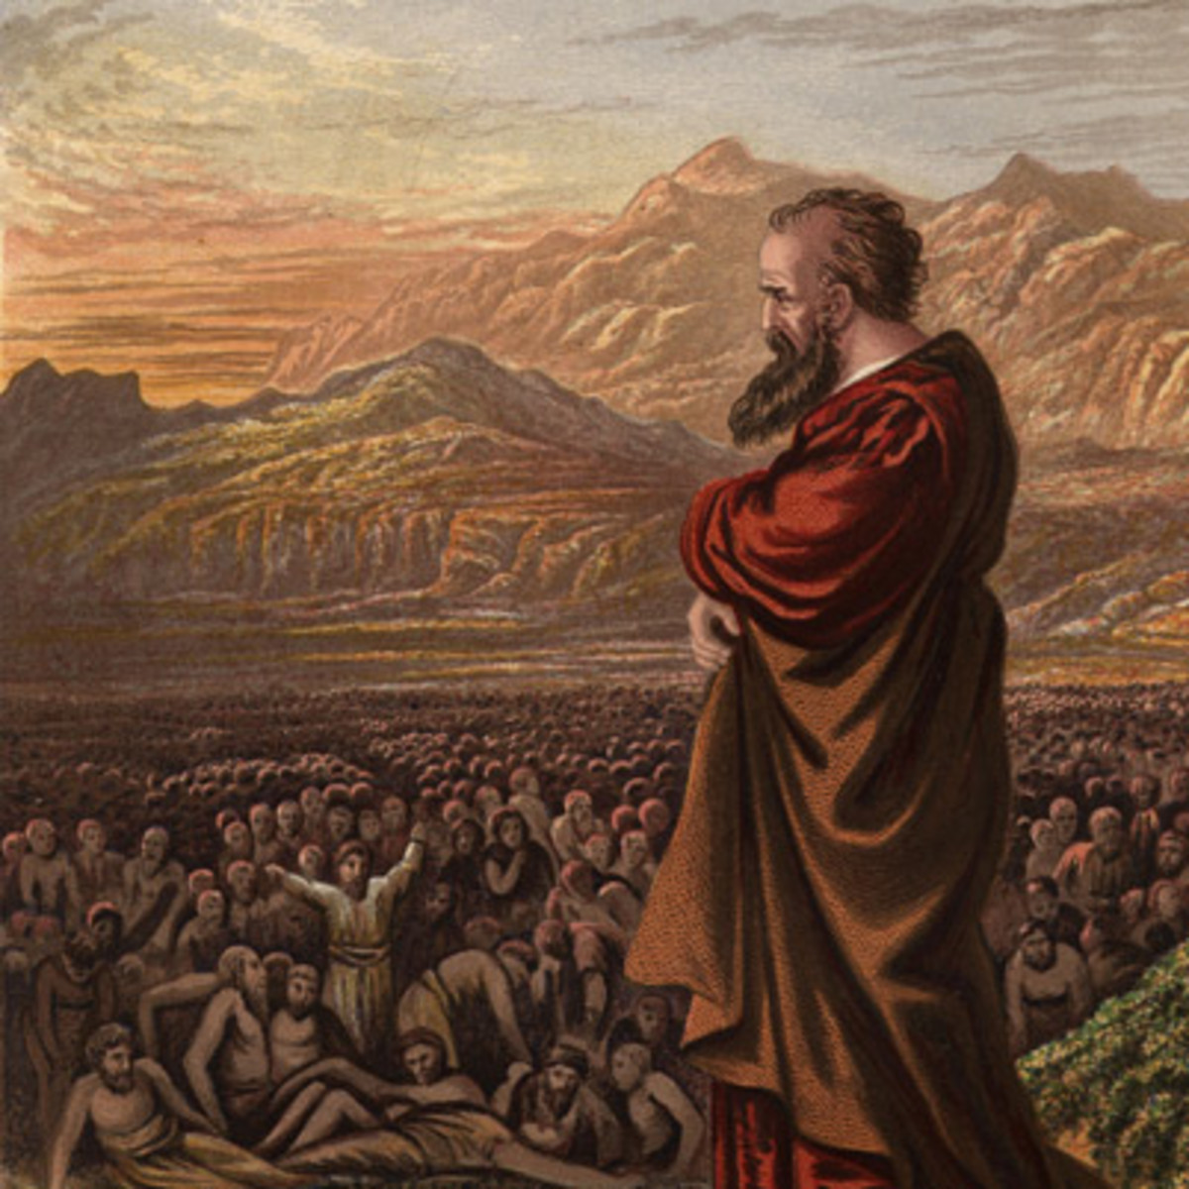
復興猶大的預言—猶大復國
再次被立为守望者
傳講六篇复兴犹大的预言（33：21～39：29）
貪財貪利，虛假敬虔 （33：21~33）
虛假牧人受重責（34：1~31）
以東世仇受審判（35：1~15）
復興猶大的地和人（36：1~38）
以色列死而復活 枯骨复活、二杖合一（37：1~28)
歌革聯軍受重創（38：1~39：29）
24 我必從各國收取你們，從列邦聚集你們，引導你們歸回本地。25 我必用清水灑在你們身上，你們就潔淨了。我要潔淨你們，使你們脫離一切的污穢，棄掉一切的偶像。26 我也要賜給你們一個新心，將新靈放在你們裡面，又從你們的肉體中除掉石心，賜給你們肉心。27 我必將我的靈放在你們裡面，使你們順從我的律例，謹守遵行我的典章。28 你們必住在我所賜給你們列祖之地。你們要作我的子民，我要作你們的神。（36：24-28）
Notes:
http://www.cctrcus.org/pdf/R43-Ezekiel.pdf p78
结 33～48 章开始对以色列传安慰与希望的信息。先前 1～32 章所说的，主要论圣城灭亡，百姓被掳，国家不再；如今所传的 是复原、归回（33～36 章）、复国（37～39 章）、复殿（40～48 章）的信息。如今神要复原他们，招 聚他们，赐他们新灵、新心，过新生活。神使地再茂盛 神使人得重生，神与他们立「平 安的约」，即国泰民安，人丁旺盛，并有 圣所为神的居所， 也成为外邦人的见证
是有关以色列在末世将遭受一个东（波斯）南 （古实）西（弗）北（歌革）六国联军的攻击，但神会介入 这场战争，旋风式地将以色列的仇敌歼灭。神歼灭歌革联军的目的有二：（1）叫以 色列确信神是他们的神；（2）也叫外邦人得鉴戒，因为神对 自己选民的罪行既不放过，他们更应乘机悔改。 结 39：25～29 可是神审判完自己的子民后，祂必向他 们施怜悯，使他们在外邦地归回故乡，安然居住。神又将祂 的灵浇灌他们，洁净他们，重生他们（参 36：26～27），并 以 浇 灌 的 灵 作 为 签 署 文 件 的 印 鉴，证 实 祂 必 成 就
结 33：2～6 每国皆设立守望者，主要职责是吹角鸣锣 示 警，听者受警戒逃生，守望者立功尽职，不听者自取灭亡， 罪不 在守望的。若他见危机而不示警，只管自救，造成全国灭 亡，他 就要罪加一等，失职连累他人是死罪。 以西结如今成了守望者，是属灵的守望人，要警戒国人悔改 离恶，免去死罪；他们若不悔改，则需负起他们的死罪。在结 3： 17～29，以西结受托作守望人，至今七年半了（593BC～585BC）， 神又再次立他作守望者，主要是为传下面六篇信息。 每篇皆以「耶和华的话临到我说」为启语词。
1.在掳民 中，他们听到那些「住在以色列荒废之地的人」 （即城亡劫后余生者）说，神给亚伯拉罕「这地」为业，如 今我们人多势众（王下 25：12；耶 52：16），且住了多年， 「这地」该属我们的，因地主已死或被掳去。神神要以西结向 他们指出，这些劫后余生者，没有亚伯拉罕的信心、爱心和 敬虔，反犯了各样大罪，目无法纪，杀人流血，道德沦亡， 必受神的重罚，地也必荒凉，因为能否住在应许地是心的问 题，与人多人少无关。结 33：30～33 有被掳的人在以西结房外邀请其他掳民来听以西结讲道，只是他们表面追求属灵的事，心却追随世 界，是口不对心、听而不行的人，只把以西结当作是娱乐大 众的人物。神必向他们施行审判，以证明以西结是真先知。
2. 但以色列的国家首领 如恶牧人，只知自肥，不理羊群死活，难怪神要追讨他们的 罪行。 结 34：11～16 神亲自作以色列的牧人（34：15，戴维 曾称祂是「我的牧者」，诗 23：1），而且祂是好牧人，共 有 五 项 特 色：（1）亲 自 寻找 失 丧 的 羊；（2）救 回 羊 群； （3）领他们归回故土；（4）在溪水旁青草地上喂养；（5） 有 病、受伤的得医治缠裹。结 34：16 的「肥的壮的」是指 34：2 的牧人，非羊群。 牧人有好有恶，羊群也有好坏之分。有些肥壮羊，因为 跟随恶牧人的牧养方式，自己饱足后竟践踏剩下的青草，搅 混喝水后的水泉，又欺侮瘦弱的羊，真是有样学样。 「所以」引出神的介入，干预恶牧及恶羊的劣行。祂必拯救被欺凌的羊群，再立新牧人 牧养他们；这新牧人名「戴维」，是神的仆人，是他们 的 「王」（参何 3：5；耶 30：8～10）。有说他是复活的戴维 （C. H. Dyer；J. D. Pentecost；J. F. Walvoord），有说他是神的 弥赛亚（W. W. Wiresbe；L. J. Wood；R. Alexander）。 结 34：25～31 神选立「戴维」作他们牧人时，同时与 他们订立「平安的约」，保证他们安然居住，四境太平，人 兽为友，且田地丰收，不再有饥荒；因为神与他们同在，称 他们为「我的民」、「我的羊」。神是「他们的神」，这一 切将应验在末世主在地上作王之时。
3. 以东代表以色列立国前最后的敌国受审判。用以东为例，因 它是以色列立国后就一直面对的仇敌，连最后的先知玛拉基 也重责它。第一因：永怀仇恨，落井下石 第二因：强夺神的应许地 第三因：幸灾乐祸，向神夸大亵渎— 在协助巴比伦攻击以色列时，他们先毁谤神的选民 （35： 12），其 实 背后 是 毁 谤 神

Slide 22
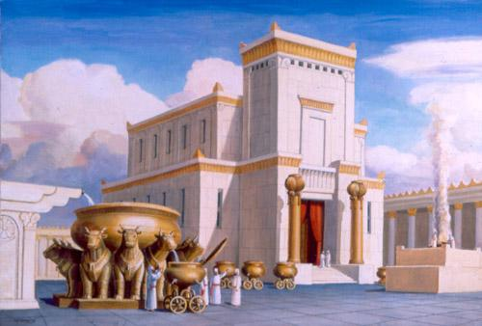
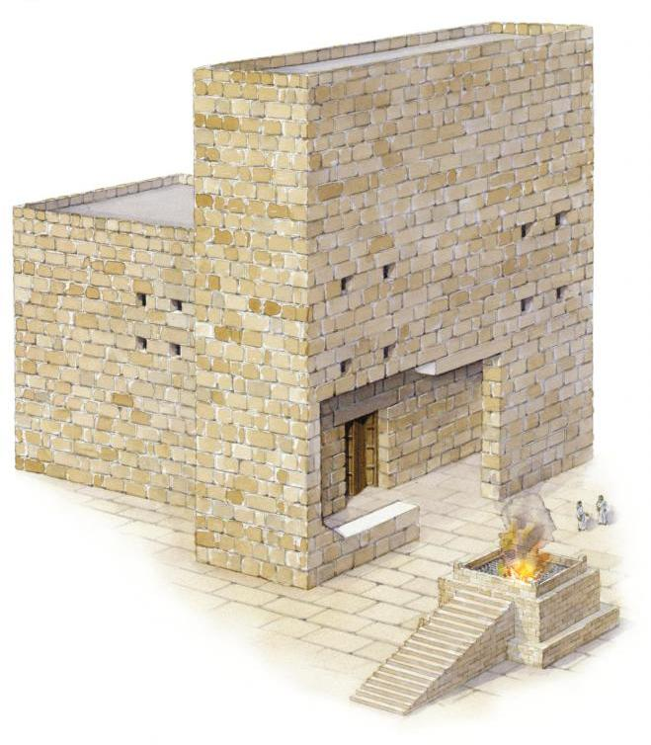
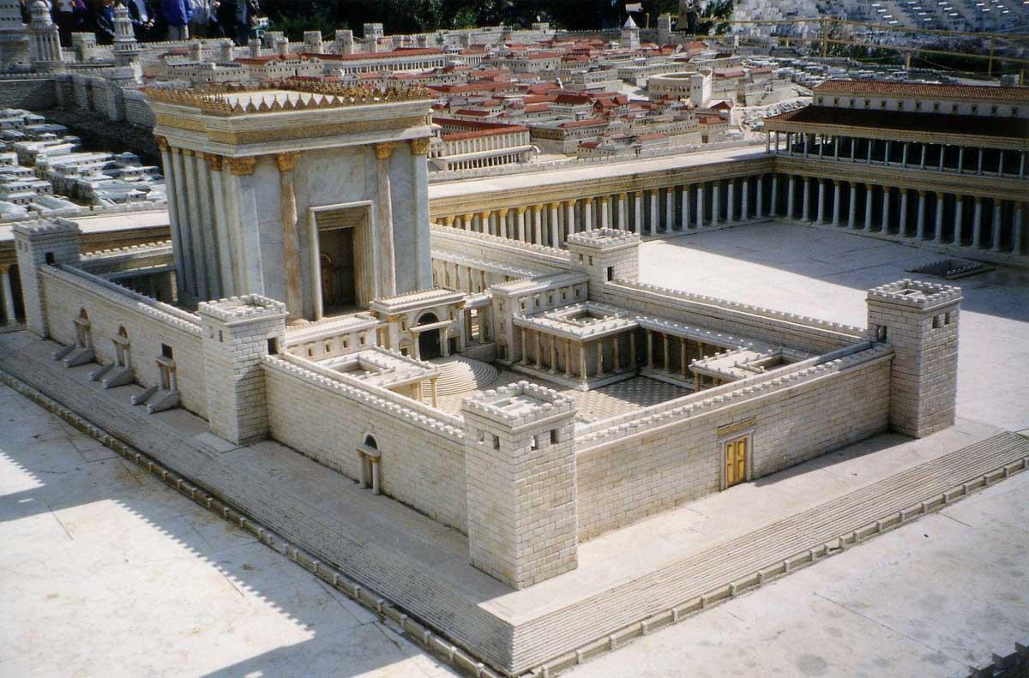
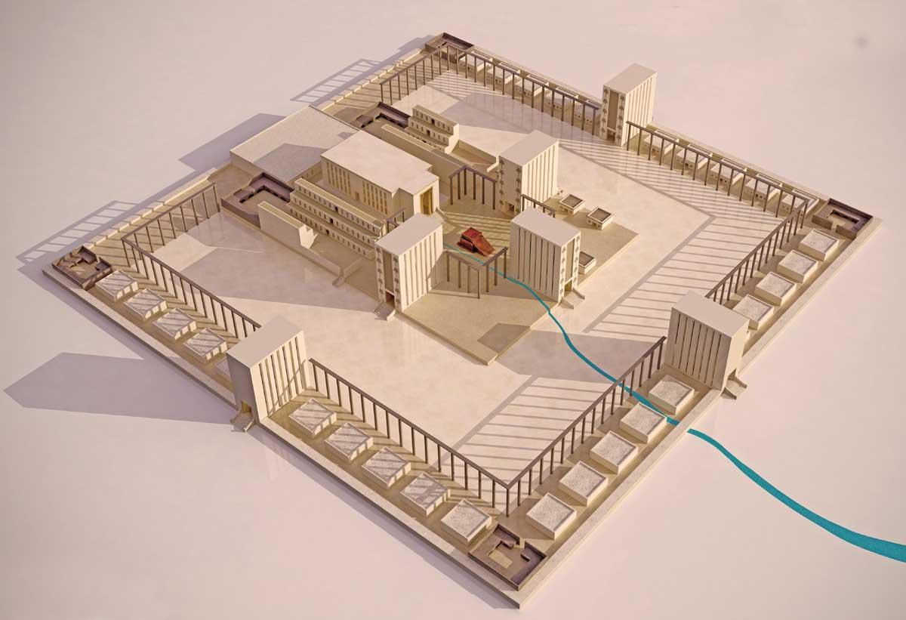
復興猶大的預言—聖殿的敬拜
第一聖殿
第二聖殿
第三聖殿
有关圣殿部份
圣殿的建造（40：1～43：12）敬拜的法则（43：13～27) 敬拜的人物（44：1～31）
有关应许地之分配
属神之地（45：1～8） 劝戒君王（45：9～17） 献祭条例（45：18～46：24） 地的滋润（47：1～12） 地的境界（47：13～23） 地的分配（48：1～35）
建於966-959 BC
建於535-516 BC
建於20 BC-63 AD
千禧年
所羅門建造
所羅巴伯建造
大希律擴建
以西結的異象
586 BC被毀
70 AD被毀
三個學派：
象徵學派
歸回聖殿派
千禧年聖殿派
By 巴比倫王
By 羅馬將軍提多
Notes:
http://www.cctrcus.org/pdf/R43-Ezekiel.pdf p90
以西结书以「耶和华沙玛」结束，显示神本来和以色列 民同在，以他们为中保国度、君尊祭司、圣洁子民，可惜他 们的生活与其「大使命」背道而驰，以偶像代替真神，以军 力代替神力，以外邦力代替神的大能，因此神的同在（即神 的荣耀）离开他们，直至他们经历神的管教炼净后，神才重 回他们当中，作他们永远的王，重新接受他们的敬拜。 全书主题有论述神荣耀的活动，由出现的异象开始，至 离开的异象，至重回祂的居所的异象。若祂的出现肉眼 可 见，祂的重回亦同样可见，正如以色列人在旷野，在会 幕， 在圣殿。祂的出现是神的同在，祂的离开是神的愤 怒，祂的 重回是神的慈爱，是神守约信实的明证。让我们 一生一世活 在神的荣耀里，求神的荣耀永不离开我们。

Slide 23
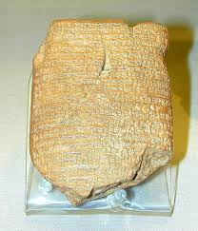
以西結書的特點
「末世文體」 的代表，就是Apocalyptic， Apocalyptic 这个字的意思就是「揭开」的意思。
以西結書中的預言沒有在聖經其他各卷書中被引用過，可是，它的預言和啟示錄預言有許多相符。
舊約先知書中只有以西結被上帝稱作「人子」，這個詞全書共出現 93 次，「人子」當然是耶穌基督自稱的名字。故有解經家認為以西結是耶穌的預表。
以西結特別注重聖靈的工作，在本書中最少有17次涉及聖靈和祂的職事。 （2：2，3：12，14，8：3，11：19。）提到「靈」或 「耶和華的靈」25 次。 註：以賽亞是特別注重聖子的先知，耶利米是特別注重聖父的先知。
書中提到「榮耀」70 次以上、「你們就知道我是耶和華」70 次以上，「主耶和華」 200 次以上，「耶和華如此說」116 次，「耶和華的話臨到我」接近 50 次。
Notes:
1. 「末世文體」 的代表，就是Apocalyptic， Apocalyptic 这个字的意思就是「揭开」的意思。在本書中，從頭到末，以西結自稱是「我」是先知的自传日记。作者多用寓言、图像符号、象征、异象、预言、箴言、诗歌、引喻、摹拟等，将以色列罪行陈明出来，使他们无所遁形，无可推诿，是旧约启示文学之一绝。
5《以西结书》表现了耶和华的荣耀，这就是本书贯穿前后并使全书成为一个统一整体的特色。第一章和第十章， 还有八章第四节，十一章二十二、二十三节、三十九章二十一节，四十三章一到六节，四十四章第四节。
本书的论点很彻底很明确：由于耶和华是公义的，他不得不惩罚犯罪的百姓；然而，以色列的未来仍将是荣耀的，他们将重建他们的家园和圣殿。那时，上帝会重新护佑他们，正如耶和华的荣耀回到了他在公元前 586 年之前（以人形）离开的那个地方。
本书所关注的事件则是耶路撒冷的陷落。
以西结在耶路撒冷陷落之后所传讲的信息关涉以色列的未来，其中包括犹大和以色列的复兴（36－37章）、哥革和玛各在末世时的入侵、以及犹太百姓、大地和圣殿复兴的生动景象。“那时，他们就知道我是耶和华。” 鑰句就是；「他们就知道我是耶和华」，总共出现了七十多次。从整本书我们可以发觉， 过去耶和华神怎样带领以色列人来承认他是神，以及盼望他们渴慕接受他作他们的神， 将来他也会用同样的方法引领他们来接受他。

Slide 24
學習要點

Slide 25
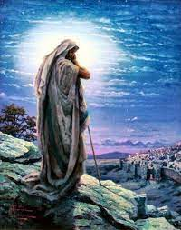
以西結
忠心耿耿事奉神，絕對順服神
束上了他屬靈的腰帶，活潑有力地去奉行他的使命
盼望的先知，其盼望是失敗中的盼望，是絕望中的盼望
復興者，從荒蕪淒涼的瓦礫中，又看見榮美莊嚴的聖城實現
Notes:
只有以西結先知看到上帝的榮耀如何因為以色列人離棄祂而逐步離開聖殿（9：3，10：4， 10：18-19，11：22-24），就像一位傷心失望的慈父遲緩的、依依不捨的、不願的、不得已的離開祂的聖殿和聖城。將來上帝的榮耀要回到聖殿，永遠停在那裡。（43：2-7）

Slide 26
以西結的信息
責備
-百姓離棄上帝去拜偶像，受假先知的愚弄，以為耶路撒冷絕不會毀滅，猶大絕不會亡國，他們不久就可以回國。
警告
-上帝的審判即將臨到
呼籲
-要悔改摒棄偶像重新歸向上帝
安慰
-上帝沒有忘記或丟棄他們，將來必要復興 以色列國
異象
象徵性 的動作
以西结
預言
比喻

Slide 27
討論
神的榮耀對於我而言意味着什麼？ 神在我的身上得榮耀、有自由嗎？
我對自己所處的世代悲歎、痛苦嗎？ 對自己服事的環境傷心、絕望嗎？ 甚至對自己的軟弱無能充滿了灰心、無奈嗎？ 以西結的一生給我力量和盼望嗎？
以西結的服事有哪些是我可以效法的呢？

